Slide 1
«Лотос» Дмитрий Рогов

Slide 2
Меж священными берегами
Древней как сам Будда реки,
Что поныне зовется Гангом

Slide 3
На заре свои лепестки
Раскрывает Лотоса чаша.

Slide 4
Появляясь из-под воды,
Когда мир наш был молодым.

Slide 5
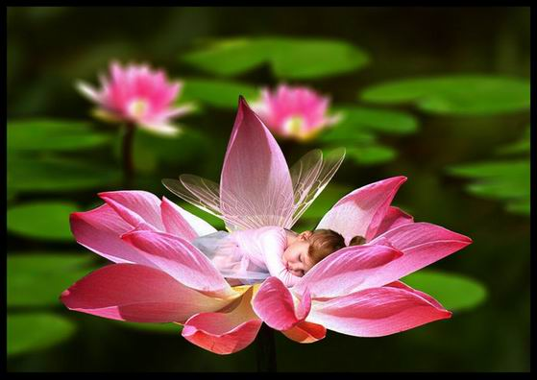
Что была колыбелью Лакшми

Slide 6
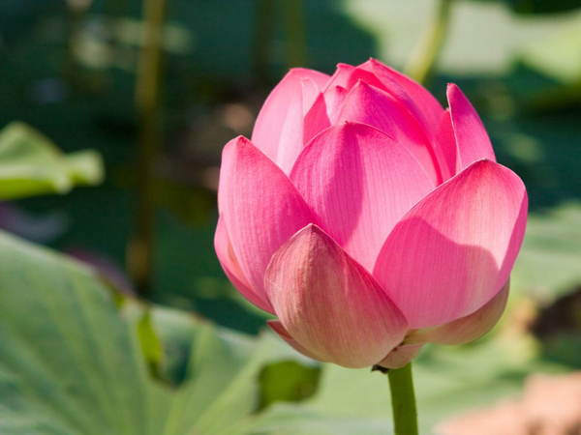
Лотос - это сын Нара
Помолись ему не забудь.

Slide 7
И колышется величаво Убаюканная в волнах

Slide 8
Она будто не замечает
Как сменяются времена.

Slide 9
Лотос - это сын Нараяны
Помолись ему не забудь

Slide 10
Он покажет тебе Нирвану
И твою изменит судьбу.

Slide 11
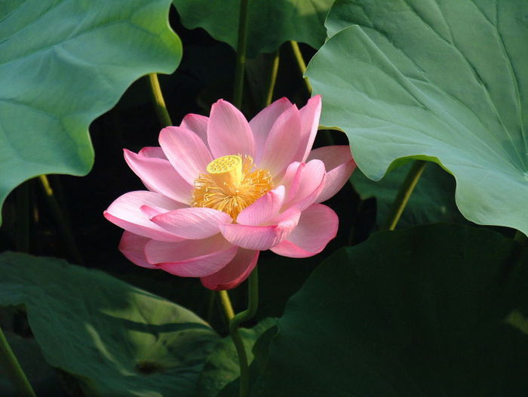
А когда земля обернется
Вокруг солнца в бессчетный раз

Slide 12
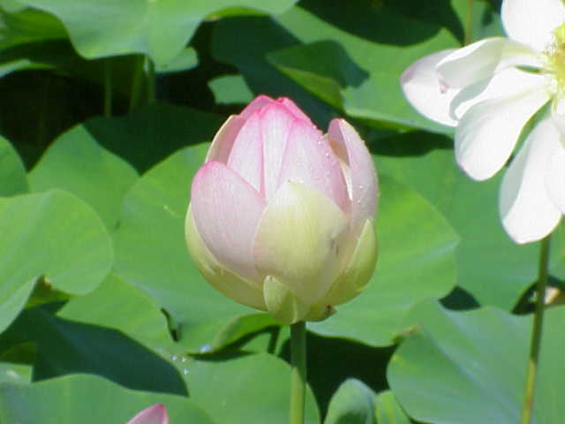
Чаша снова в бутон сомкнется
И на дно уйдет до утра.

Slide 13
Список литературы:
nat9796.ya.ru/replies.xml?item_no=227 копия ещ
astrochance.ru
nervana.name
nekta-ja.livejournal.com
blogs.mail.ru
www.playcast.ru
http://tatianacancler.ya.ru/replies.xml?item_no=3152
www.babyblog.ru
tourdaily.ru
foto.mail.ru
* www.deir.org * Цветок лотос - священный цветок Востока.
forum.kinozal.tv
teros.org.ru
www.way-s.ru
enirin.ru
socvirus.com.ua

